Slide 1

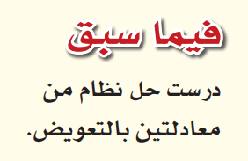



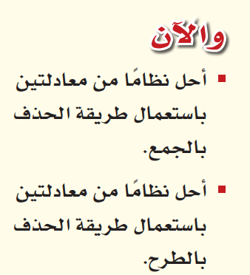




Slide 2
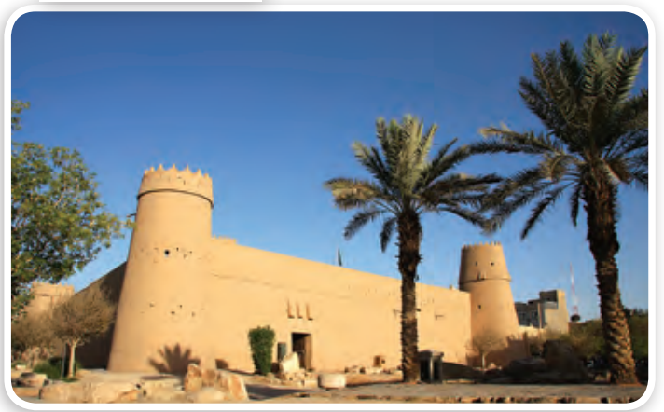
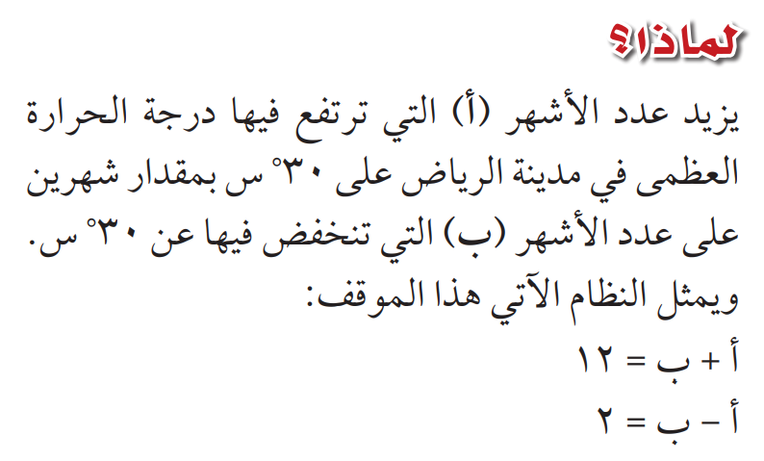

Slide 3


Slide 4
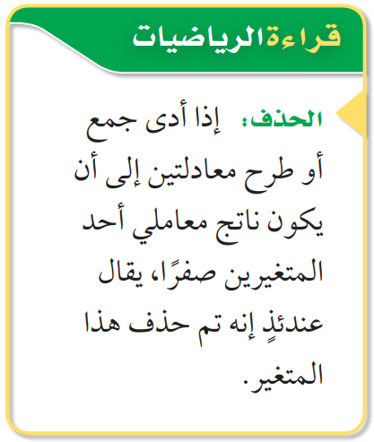


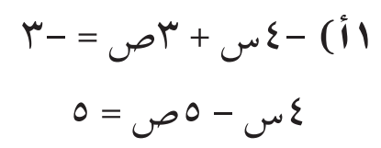

Slide 5
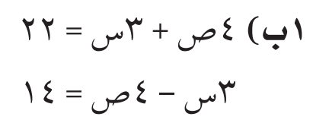

Slide 6


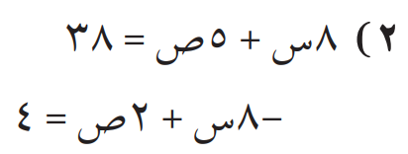

Slide 7



Slide 9


Slide 10
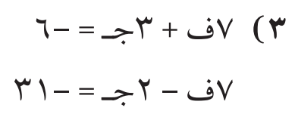

Slide 11


Slide 12


Slide 13



الواجب : ص 175 ( 6 – 7 – 9 – 12 )
((ورقة عمل تفاعلية ))
معلمة المادة : غزيل المطرفي

Slide 14




الاسم :
معلمة المادة : غزيل المطرفي

